Slide 1


Use case Veolia Eau France
H-GenAI
Équipe Mhackdonalds

Slide 2
Rappel du use case
Problématique : qualité des données à l’échelle
Enjeu : génération automatique de contrôles
Entrée
Sortie
Contexte métier
Base de données
(Métadonnées)
Contrôles
Requêtes SQL

Slide 3

Few shot learning w/ Human Feedback
DATABASE DESCRIPTOR
CONSTRAINT GENERATOR
Database
Description database
Contexte métier
(Métadonnées)
Contraintes
TEXT_TO_SQL
QUERY EXECUTION
Requêtes SQL

Slide 4



Outils
Techniques d’IA
Prompt engineering
Large Language Model Enhanced Text-to-SQL Generation: A Survey
How to Prompt LLMs for Text-to-SQL: A Study in Zero-shot,Single-domain, and Cross-domain Settings
Few-shot learning
Human feedback

Slide 5
Performance
 | Génération de contraintes (%) | Requêtes valides (%)
Human Feedback (+) Métadonnées (+) | 100 | 100
Human Feedback (-) Métadonnées (+) | 90 | 100
Human Feedback (-) Métadonnées (-) | 80 | 100

Slide 6
Généralisation et passage à l’échelle
Coûts des modèles LLM (génération + traduction):
2500 input tokens / exécution
300 output tokens / exécution
Claude 3.5 0.0006 $ / colonne
Mistral Large 0.0003 $ / colonne
Use case Veolia : 23 colonnes → < 0.03 $ / exécution
Estimation pour 1000 colonnes → 1.50 $ / 110 000 tokens (max_len = 200k)
Fonctionne sans métadonnées et sans supervision
Aucune information spécifique au use case dans les prompts

Slide 7
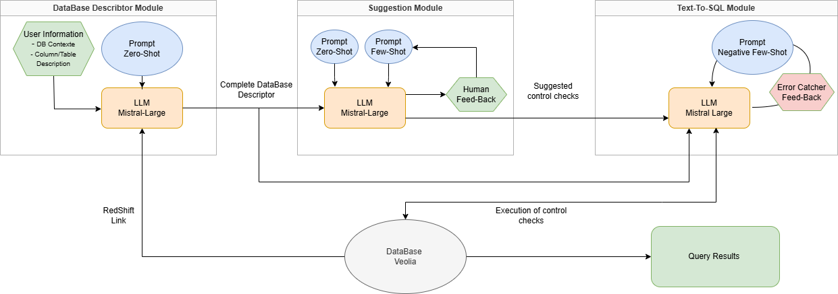
Annexe : architecture détaillée

Slide 8
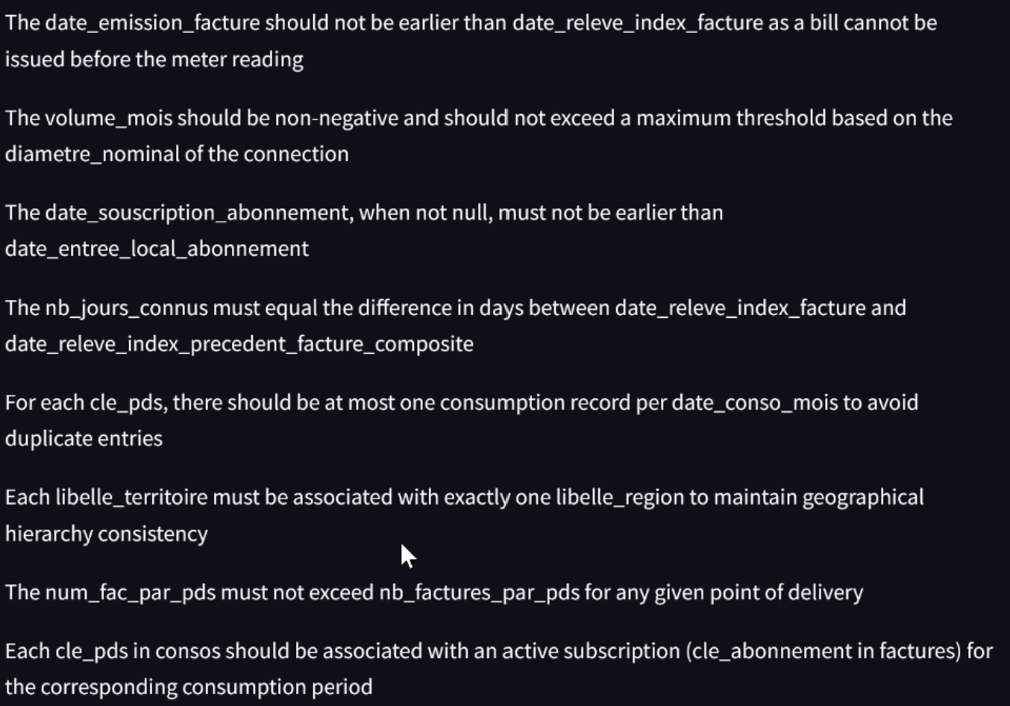
Annexe : contraintes

Slide 9
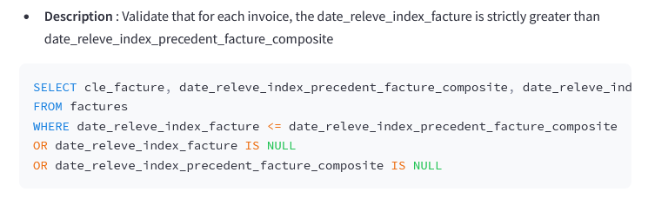
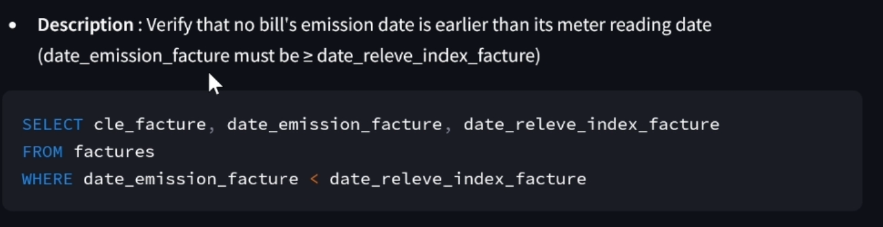
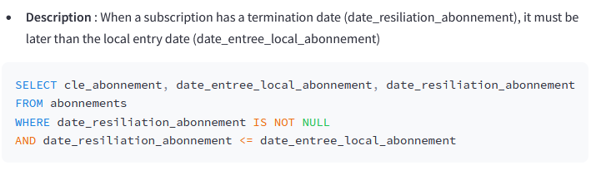
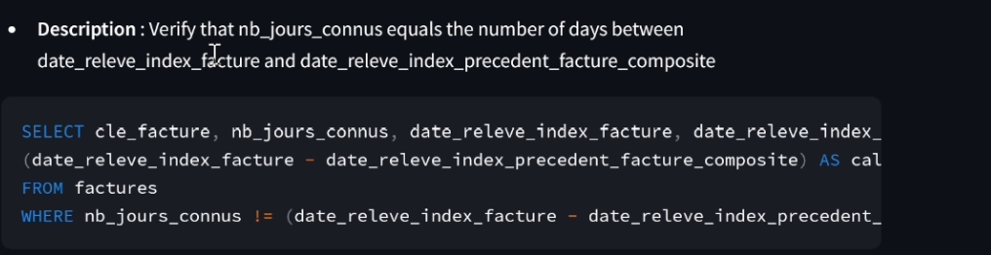
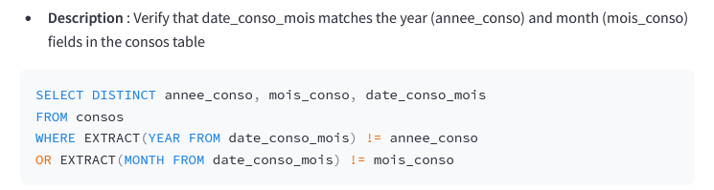
Annexe : queries SQL

Slide 10
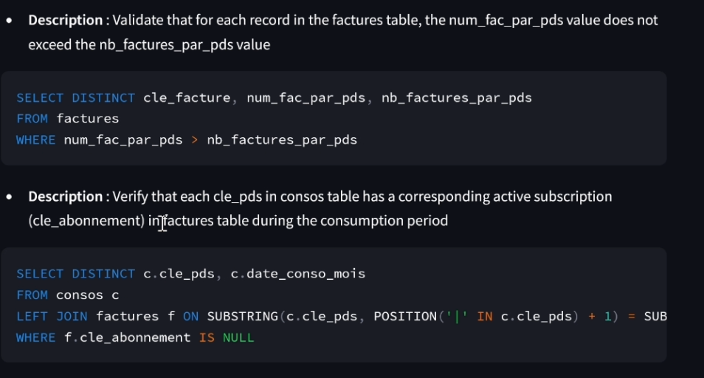
Annexe : queries SQL

